Slide 1

캐글 타이타닉
20201040손가현

Slide 2
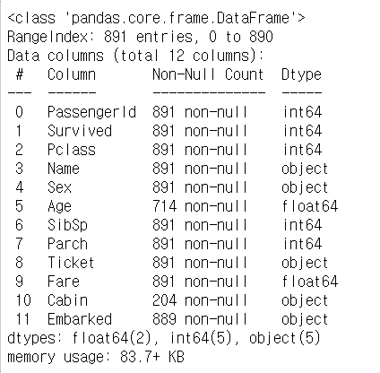
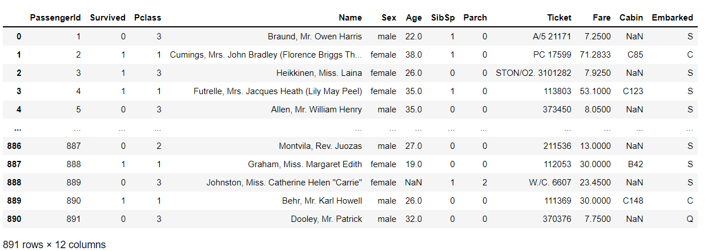

데이터 분석하기
train.csv
샘플 수: 891개
속성 값: 1열, 3열~12열
클래스 값: 2열
Notes:
승객 정보로 침몰한 배에서 승객의 생존여부를 예측하는 이진분류 문제입니다.
trainset과 testset이 있는데 trainset먼저 살펴보겠습니다.
trainset은 891개의 샘플로 구성되어 있습니다.
1열과 3열에서 12열은 속성값이고, 2열은 클래스값입니다.
속성으로는 승객ID, 좌석등급, 이름, 성별, 나이, 동승한 자매수, 동승한 부모자식수, 티켓번호, 요금, 객실, 승선한 항구가 있습니다.
2열에 생존여부인 클래스값이 존재합니다.
df.info()를 통해 살펴보면 Age 속성에 177개, Cabin에 687개, Embarked에 2개의 결측값이 있는 것을 볼 수 있습니다.

Slide 3
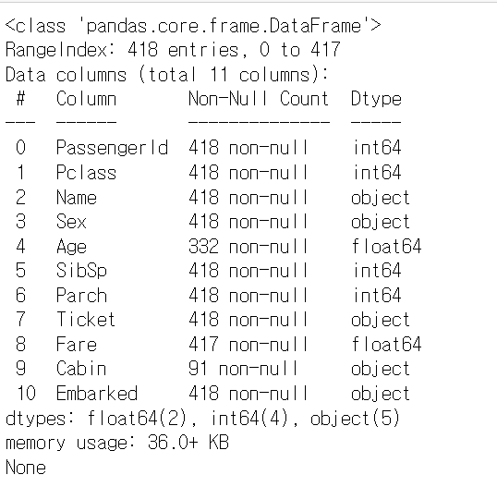
데이터 분석하기
test.csv
샘플 수: 418개
속성: 11개
클래스값 없음
Notes:
train.csv파일과 달리 클래스값인 생존여부가 없어서 11열로 구성되어 있습니다.
샘플 수는 418개입니다.
test.csv파일의 경우 Age, Fare, Cabin에 결측값이 있습니다.

Slide 4
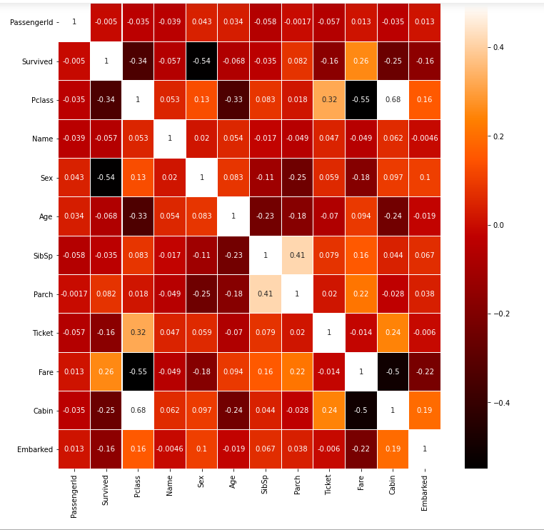
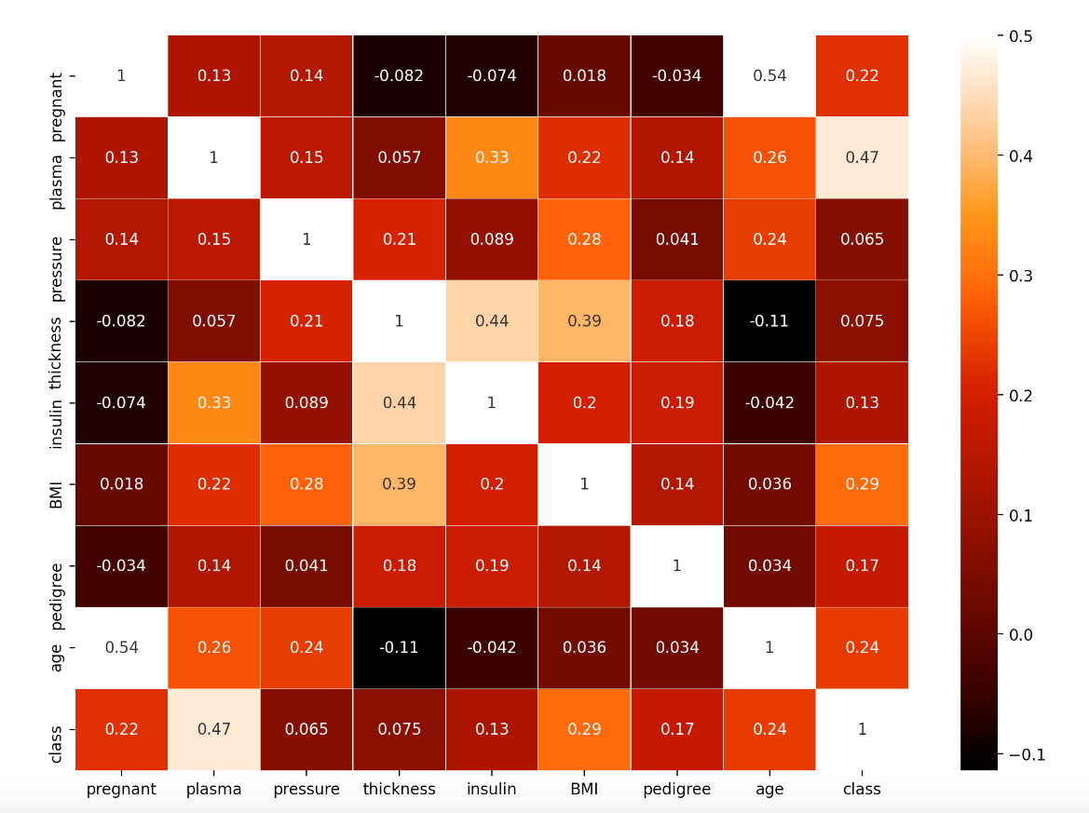


데이터 분석하기
seaborn 라이브러리 heatmap()
인디언 당뇨병 예측->더 높은 상관계수 값들을 가짐
Notes:
heapmap()으로 속성들간 상관값을 나타내보았습니다.
그래프를 통해 Fare 항목이 생존여부와 가장 상관관계가 높고, 성별이 가장 낮은 것을 알 수 있습니다.
속성들과 클래스값 사이의 상관값들이 예전에 인디언예측을 진행했을 때보다 훨씬 떨어지는 것을 볼 수 있습니다.

Slide 5
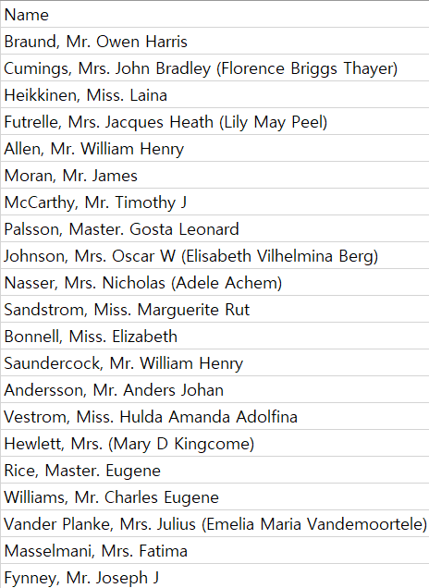
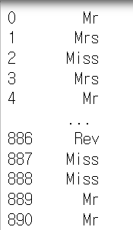
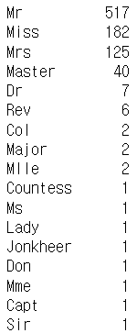
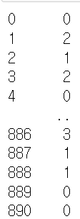
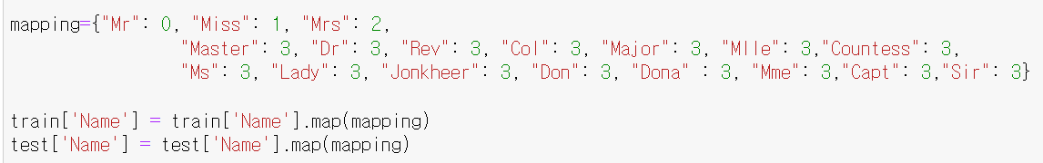

데이터 처리하기
Name에서 의미있는 값 추출
Notes:
csv파일에서 이름 속성들을 살펴보면 이름이 각기 다른 것을 알 수 있습니다.
여기서 Label encoding을 진행하면 각기 다른 값으로 라벨링 됩니다.
따라서 공통적으로 나와있는 호칭을 추출해서 그룹화하였습니다.
추출한 단어들을 각각 숫자로 매핑했습니다.
Mr Miss Mrs를 제외하면 각각의 수가 적고 종류가 많으므로 기타로 묶어주고 같은 값을 매핑했습니다.

Slide 6
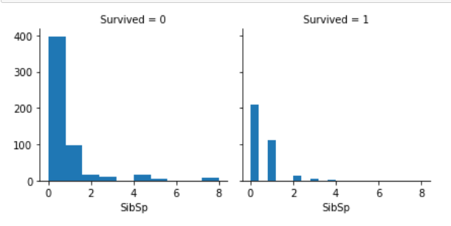
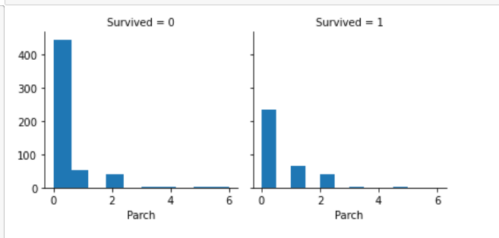
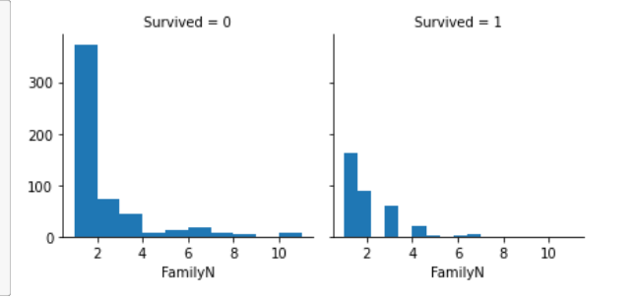
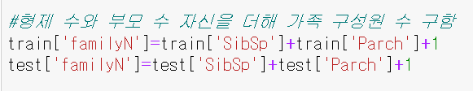
데이터 처리하기
두 개의 속성을 하나로 합치기
승객의 형제 자매 수, 부모 자식 수가 각각 생존여부에 어떻게 영향을 주는지
승객의 형제 자매 수+ 부모 자식수=>가족 구성원수
Notes:
형제자매수에 따라 생존자수와 사망자수가 어떻게 되는지 그래프로 각각 나타냈습니다.
마찬가지로 승객의 부모자식 수에 따라 생존자수와 사망자수가 어떻게 되는지 나타냈습니다.
가족구성원의 수를 뜻하는 familyN을 새로 만들어 형제자매수와 부모자식 수 그리고 자기자신을 더해주었습니다.
familyN과 생존여부의 관계를 나타낸 그래프를 그리면 다음과 같습니다.
그 후, 뒤에서 형제자매수와 부모자식수의 속성을 삭제했습니다.

Slide 7
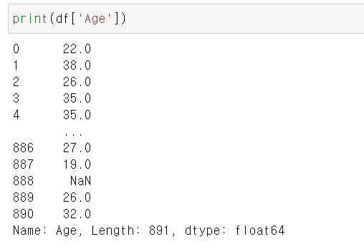

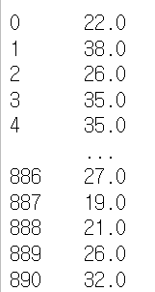
데이터 처리하기
결측값 채우기
Notes:
Age가 결측값이 있기 때문에 각 호칭에 따른 나이의 중앙값으로 채워주었습니다.
예를 들어 결측값에 해당하는 행의 Name이 Mr인 경우, Mr그룹 나이의 중앙값을 넣어주었습니다.

Slide 8
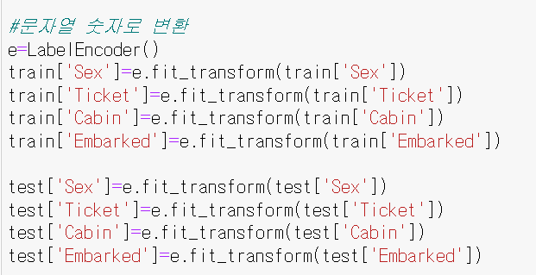
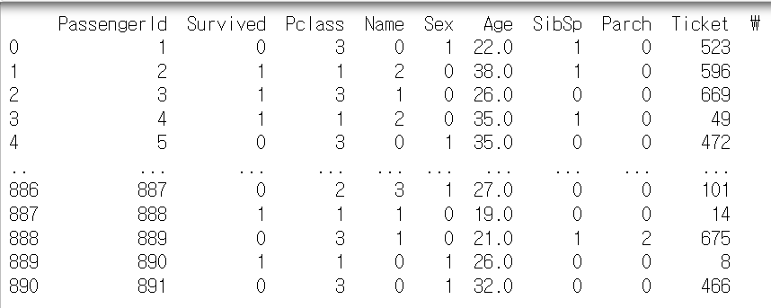
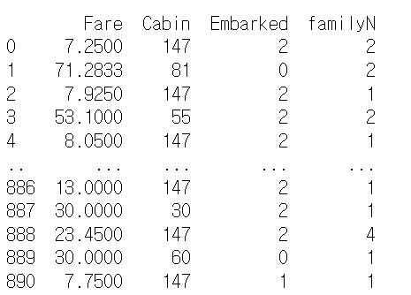
데이터 처리하기
Notes:
문자로 이루어진 데이터의 일부 속성값을 숫자로 변환하였습니다.

Slide 9
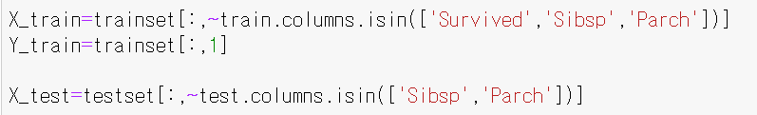
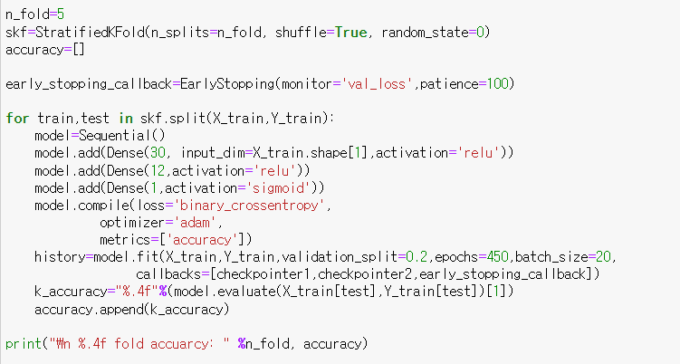
모델 설계, 컴파일, 실행
속성값 없앰
Notes:
X_train은 형제수와 부모자식수 속성은 FamilyN으로 통합하였기 때문에 두 속성을 삭제해줬습니다.
Y_train은 클래스값인 생존여부만 갖도록 하였습니다
모델을 3개의 층으로 이루어져 있습니다.
이진값을 분류하는 문제이므로 출력층 활성화함수를 시그모이드함수로 설정하였고
오차함수를 이진교차엔트로피 함수로 설정하였습니다.
에포크 수는 450, batch size는 20으로 설정했습니다.
5겹 교차검증을 시행하였고, 100번 이상 성능이 나아지지 않으면 학습을 자동중단하도록 하였습니다.

Slide 10
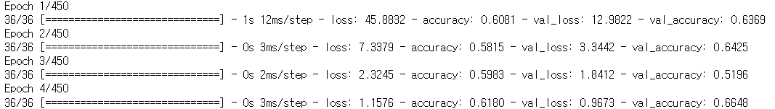
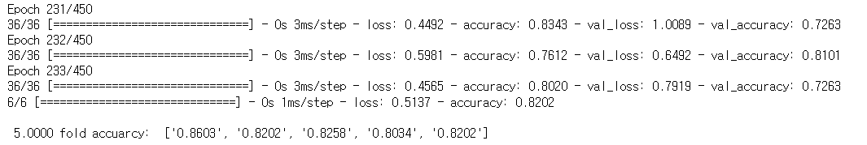
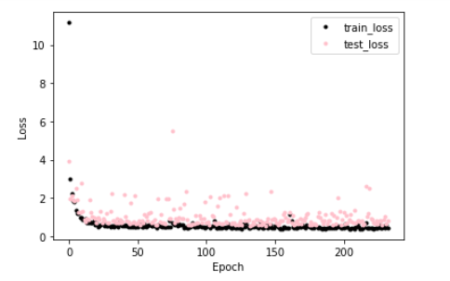
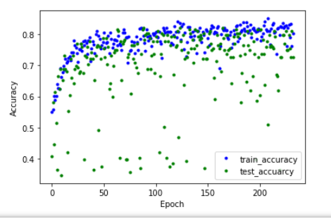
모델 실행하기
Notes:
5겹 교차검증을 실행하였을 때마다 EarlyStopping으로 에포크 수가 달라졌다
1차: 359
2차: 258
3차: 215
4차: 160
5차: 233

Slide 11
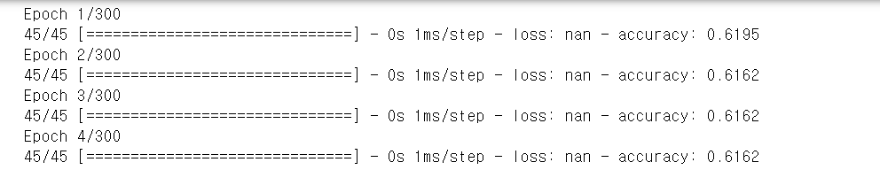
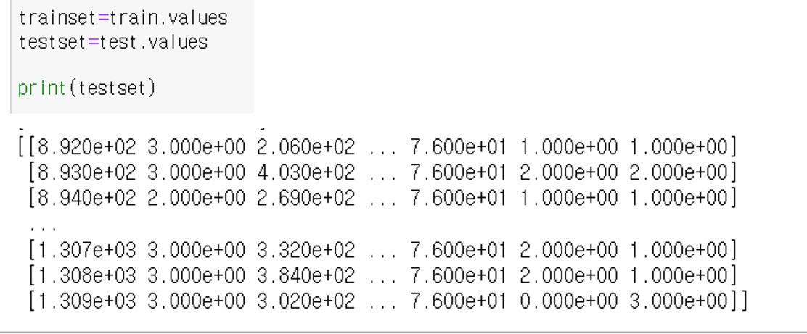
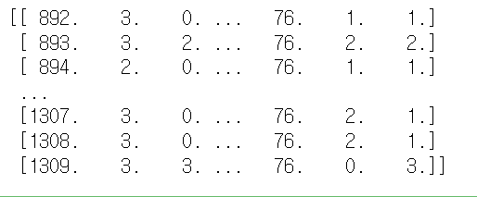
문제해결 중 겪은 시행착오
Age 속성에 결측값 때문에 실행 결과가 이상하게 나옴
->fillna() 로 결측값 채워줌
testset=test.values()를 진행했더니 testset이 지수표기법으로 나타나 있음
->numpy.set_printoptions(suppress=True) 코드 작성

Slide 12
문제 해결 도중 생긴 의문점
test.csv에 모델로 예측한 값을 어떻게 집어넣는지
교과서에는 trainset과 testset이 합쳐져 있고 class값이 모두 나와있어서 헷갈렸다
예측값을 얻기 위해서는 서포트 벡터머신, 랜덤포레스트 등을 사용해야 하는지
데이터에서 Ticket속성과 Cabin속성은 값이 다 제각각이라
학습에는 도움이 되지 않을 것 같은데, 왜 제거하면 학습률이 떨어지는지
validation_split이 그래프를 그리는데 필요한 이유와
validation_split을 사용하면 정확도가 낮아지는 이유
validation_split과 train_test_split의 차이와
두 개를 모두 써도 상관없는지의 여부

Slide 13
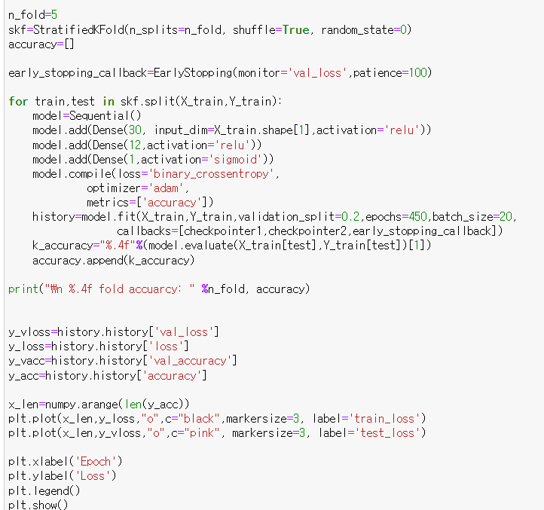
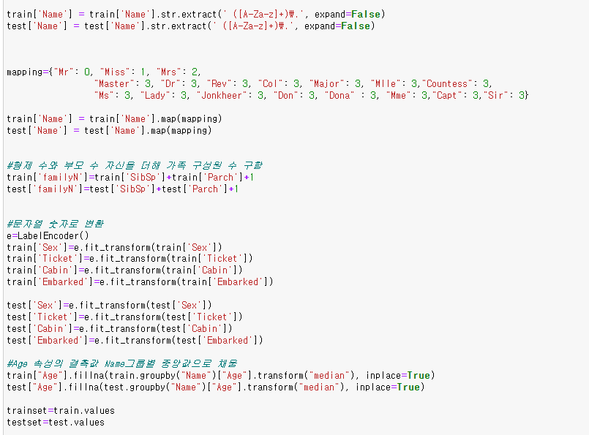
코드 전문

